Slide 1

SCJP SUN CERTIFIED
PROGRAMMER FOR
JAVA 6

Slide 2
SCJP 6.0 SEMANA CINCO
CONSOLE

Slide 3
LA CONSOLA JAVA
La clase Console se introdujo para la versión 6 de Java.
  La JVM tiene una consola al igual que la tienen los SO como Windows
  Acepta comandos
  Se pueden crear instancias de la clase consola
    Cada instancia tiene sus metodos
    Los metodo que es necesario entender son:
      readLine
      readPassword

Slide 4
CONSOLA JAVA
El metodo readLine() regresa un String que contiene los caracteres que inserto el usuario.
El metodo readPassword() no regresa un String sino un array de caracteres.
¿Por qué no regresa un String?
  La razon es porque, una vez tecleado el password, lo capturamos y despues se removera de la memoria, en cambio, si se regresara un objeto String, éste existira en el pool de String’s y cualquier “hacker” la podria encontrar.

Slide 5
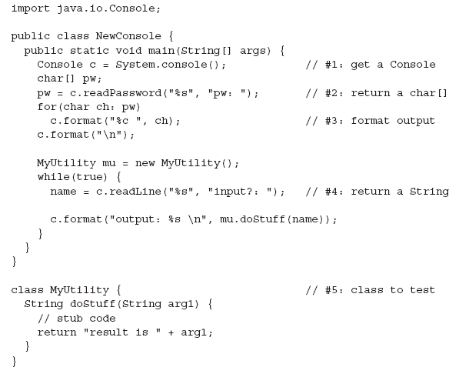

Slide 6
QUE PASO?
En la línea 1, obtenemos un nuevo objeto Console
  Recuerda que no podemos hacer esto:
  Console c = new Console();
En la línea 2, invocamos al metodo readPassword, el cuar regresa un char[], no una cadena
En la línea 3, manualmente se despliega el password que se tecleo
En la línea 4, se invoca a readLine, el cual regresa una cadena
En la linea 5, es la clase a probar

Slide 7
SERIALIZACION

Slide 8
SERIALIZACIÓN
Guarda el estado de uno o mas objetos en memoria secundaria.
  Incluye sus variables de instancia
Si se marca una variable como transient, ésta variable no se incluira cuando se serialize un objeto

Slide 9
OBJECTOUTPUTSTREAM Y OBJECTINPUTSTREAM
La magia de la serialización, ocurre con los siguientes métodos:
  ObjectOutputStream.writeObject() // serializa y escribe
  ObjectInputStream.readObject() // lee y deserializa

Slide 10
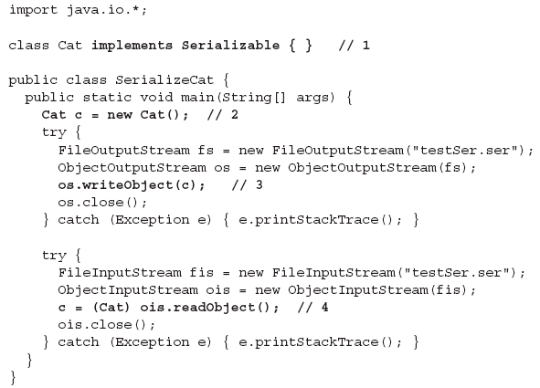

Slide 11
DEL EJEMPLO ANTERIOR…
Se declara la clase Cat que debera de implementar la interface Serializable
  Serializable es una interface de tipo “marcador”, no cuenta con metodos a implementar
Se crea un nuevo objeto Cat, sabemos que es serializable
Se serializa el objeto Cat invocando al metodo writeObject()
  Cuando utilizamos alguna clase I/O se tiene que usar un try-catch

Slide 12
DEL EJEMPLO ANTERIOR…
  Se envuelve (Wrapper) un objeto FileOutputStream en un objeto ObjectOutputStream para crear la serialización
  El metodo writeObject() hace 2 cosas:
    Serializa el objeto y lo escribe en el archivo
Se de-serializa el objeto Cat invocando al metodo readObject().
  Este metodo regresa un objeto de tipo Object, es necesario hacer un cast explicito.

Slide 13
SERIALIZACIÓN
Que significa en realidad guardar un objeto?
  Si las variables de instancia son todas primitivas es muy fácil predecir, basta con ver el archivo
  Es muy diferente si las variables de instancia son referencias a otros objetos
  No se guarda la referencia
  Se guarda el objeto al cual apunta dicha referencia

Slide 14
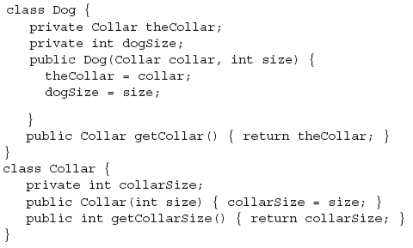

Slide 15
SERIALIZACIÓN
Que pasa si quiero guardar una instancia de Dog?
  class Dog implements Serializable {
  // el resto del codigo
  // Serializable no tiene metodos para implementar
  }

Slide 16
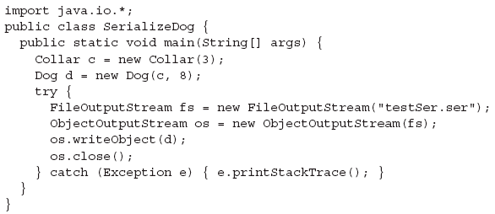
SERIALIZACIÓN
Intentamos guardar:
En Runtime se lanzara una excepcion: java.io.NotSerializableException: Collar

Slide 17
SERIALIZACIÓN
Se soluciona el problema:
  class Collar implements Serializable {
  // El resto del código
  }

Slide 18
EJERCICIO
Probar el comportamiento del codigo antes mostrado

Slide 19
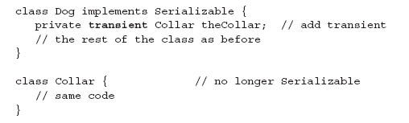
TRANSIENT
Las variables que tengan este modificador de acceso son saltadas por la serialización

Slide 20
¿QUE ESTA PASANDO?
Tenemos un objeto Dog que queremos guardar, Dog tiene un Collar.
Pero la clase Collar no es Serializable, esta marcada como transient, por lo tanto, cuando Dog es deserializado vendra con un Collar null.
¿Qué debemo hacer para que no ocurra esto?
  Usar los metodos WRITEOBJECT Y READOBJECT

Slide 21
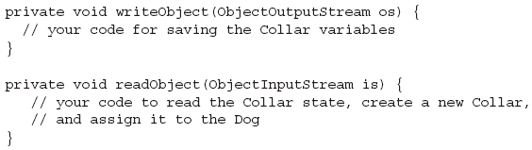
WRITEOBJECT Y READOBJECT
Se puede crear estos métodos para serializar variables incluso si están marcadas con transient
  Estos métodos dejan estar en un paso intermedio entre la serialización y de-serialización
Se utilizan los métodos defaultWriteObject() y defaultReadObject() para guardar de manera normal el objeto y después guardar las demás propiedades

Slide 22
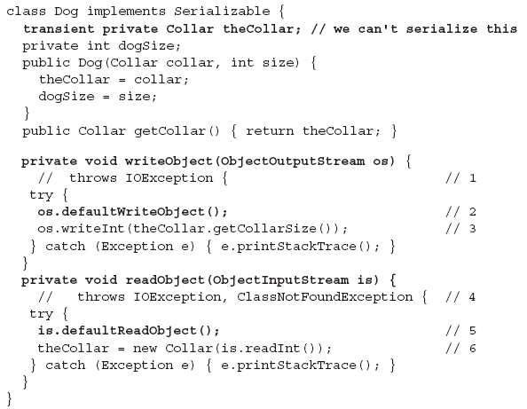

Slide 23
DEL CÓDIGO ANTERIOR…
1. Como mayoría de los métodos, writeObject() lanza exepciones. Se puede declarar o manejar
2.Cuando se invoca defaultWriteObject() dentro de writeObject() se esta escriendo que primero se guarde el objeto como normalmente se hace y luego que se ejecute lo demas
3.Se guarda un int extra
4. Se maneja la excepción
5. defaultReadObject() obtiene el objeto por default
6. Se de-serializa y construye manualmente un objeto Collar para que lo use el Dog

Slide 24
HERENCIA Y SERIALIZACIÓN
Si una clase pasa el test IS-A para Serializable entonces los objetos que se generen de dicha clase se pueden guardar
Si una superclase no es Serializable y alguna de sus subclases lo es, funciona correctamente, a excepción de cuando se guarda
  class Animal { }
  class Dog extends Animal implements Serializable {
  // the rest of the Dog code
  }

Slide 25
HERENCIA Y SERIALIZACIÓN
Recordando las instancias de objetos:
  A todas las variables de instancia se les asigna su valor default
  El constructor es invocado e inmediatamente dicho constructor hace una llamada a super()
  Todos los constructores son ejecutados
  A todas las variables que tengan valores literales, les es asignado dicho valor
  Termina el constructor.

Slide 26
HERENCIA Y DE-SERIALIZACIÓN
Todo lo anterior no ocurre cuando se de-serializa un objeto.
  El constructor no es invocado.
  Las variables de instancia que tengan valores literales, no les es asignado dicho valor, por otro lado les es asignado el valor de-serializado.
  Las variables de instancia transient y las que no tengan valores literales les es asignado su valor default.

Slide 27
HERENCIA Y DE-SERIALIZACIÓN
  Si la superclase no es serializable y la subclase lo es, al momento de de-serializar la superclase se comporta como un objeto normal (se inicializa con new solo las de la superclase)
  Si se serializa un arreglo o una colección, cada elemento debe ser serializable, cualquier elemento que no cumpla esta regla puede causar un error
  La serialización no aplica para statics. Las variables statics nunca son salvadas como parte del estado de un objeto, porque ellas no pertenecen al objeto, sino a la clase

